Slide 1
Энергетическая безопасность и
Оказание ПЕРВОЙ ПОМОЩИ ПОСТРАДАВШИМ ПРИ НЕСЧАСТНЫХ СЛУЧАЯХ

Slide 4
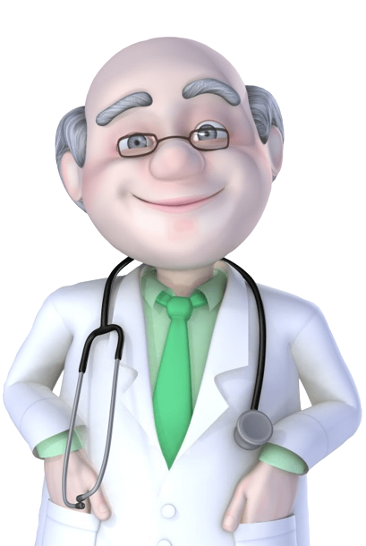
Первая Доврачебная помощь
Это простые медицинские действия, выполняемые непосредственно на месте происшествия, в кратчайшие сроки после травмы. Она оказывается, как правило, не медиками, а людьми, находящимся в момент происшествия непосредственно на месте происшествия или вблизи от него.

Slide 5
Первая Доврачебная помощь
Оказывающий помощь должен уметь:
1. быстро и правильно оценивать ситуацию, ориентироваться в экстремальных условиях;
2. оценивать состояние пострадавшего, диагностировать вид, особенности поражения (травмы);
3. правильно осуществлять весь комплекс мероприятий по экстренной реанимационной помощи (там же выполнение искусственного дыхания «изо рта в рот»), временной остановки кровотечений, накладывание повязки и транспортировочных шин при переломах костей;
4. пользоваться аптечкой первой помощи
5. определять необходимость вызова скорой медицинской помощи, медицинского работника

Slide 6
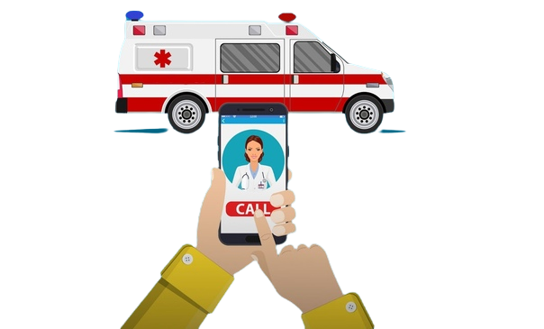
Номера вызова скорой помощи
103 - станция Скорой помощи населенного пункта, где находитесь
112 - единый номер вызова экстренных оперативных служб с переключением на Скорую

Slide 7
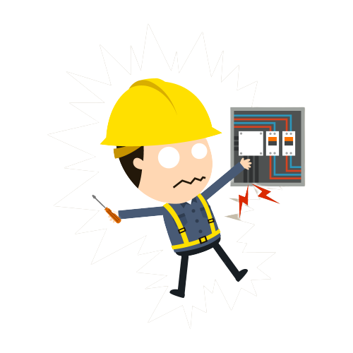
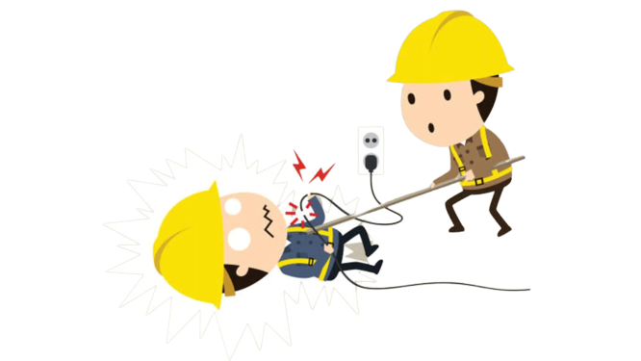
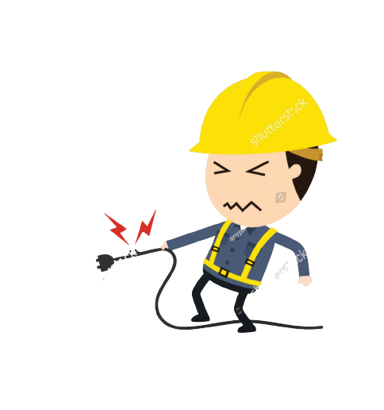
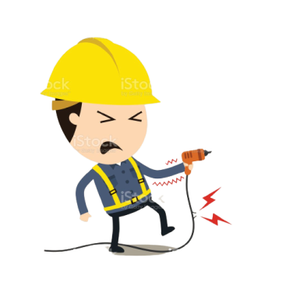
Оказание помощи при поражении электрическим током

Slide 8
Оказание помощи при поражении электрическим током
При поражении электрическим током необходимо как можно скорее освободить пострадавшего от действия тока, так как от продолжительности этого действия зависит тяжесть получения травмы.
Прикосновение к токоведущим частям, находящимся под напряжением, вызывает в большинстве случаев непроизвольное судорожное сокращение мышц и общее возбуждение, которое может привести к нарушению и даже к полному прекращению деятельности органов дыхания и кровообращения.

Slide 9
Оказание помощи при поражении электрическим током
Освобождение пострадавшего от токоведущих частей.
При освобождении пострадавшего следует воспользоваться:
канатом;
полкой;
доской;
каким-либо другим сухим предметом, не проводящим электрический ток;
можно также оттянуть его за одежду (если она сухая и отступает от тела).

Slide 10
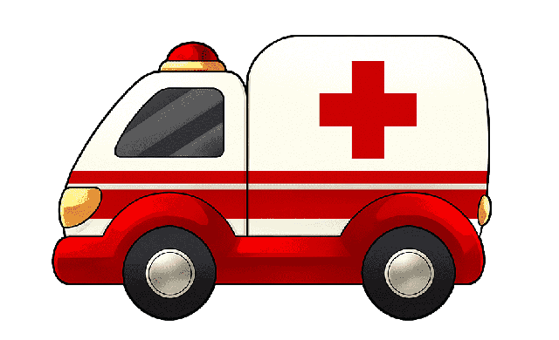
Оказание помощи при поражении электрическим током
После освобождения пострадавшего от действия электрического тока
необходимо оценить его состояние. Признаки, по которым можно быстро
определить состояние пострадавшего, следующие:
1) сознание: ясное, отсутствует, нарушено (пострадавший заторможен, возбужден);
2) цвет кожных покровов и видимых слизистых (губ, глаз): розовые, синюшные, бледные;
3) дыхание: нормальное, отсутствует, нарушено (неправильное, поверхностное, хрипящее);
4) пульс на сонных артериях: хорошо определяется (ритм правильный или
неправильный), плохо определяется, отсутствует;

Slide 11
Приемы проведения реанимационных мероприятий
Виды смерти:
Клиническая - это обратимый этап умирания, наступающий в момент прекращения сердечной и дыхательной деятельности.
Биологическая - это необратимый процесс гибели клеток важнейших органов, при которой оживление организма, как целостной системы невозможно.
Биологическая смерть может быть физиологической и патологической

Slide 12
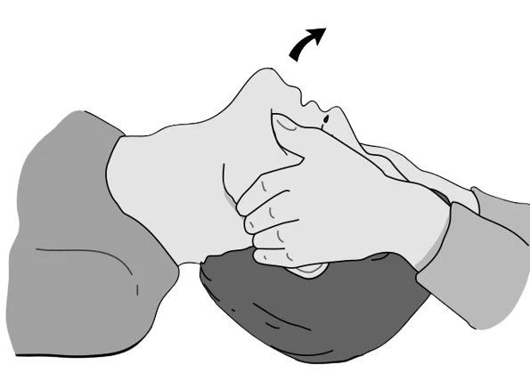
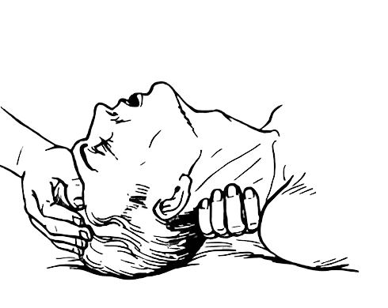
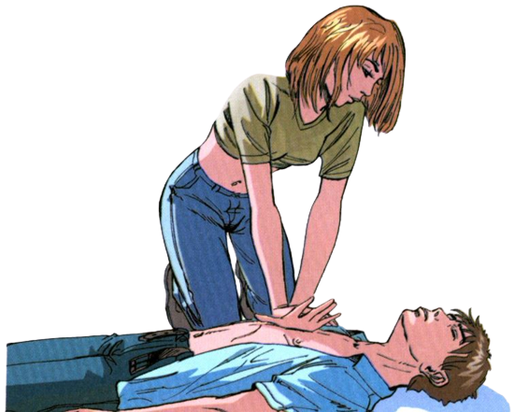
Приемы проведения реанимационных мероприятий
Методы запрокидывания головы.

Slide 13
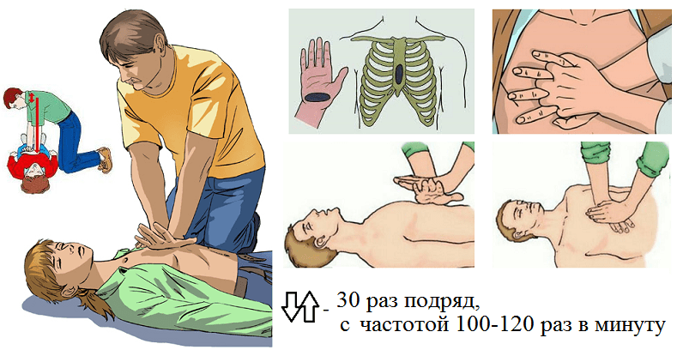
Приемы проведения реанимационных мероприятий

Slide 14
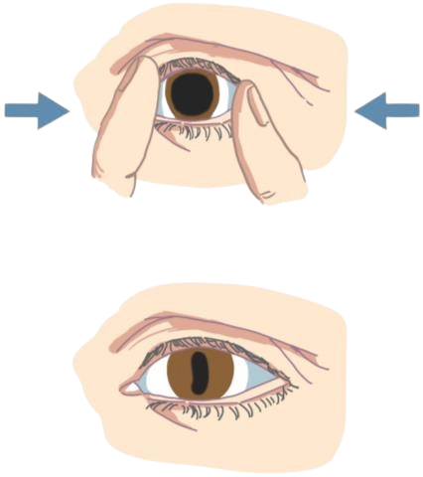
Приемы проведения реанимационных мероприятий

Slide 15
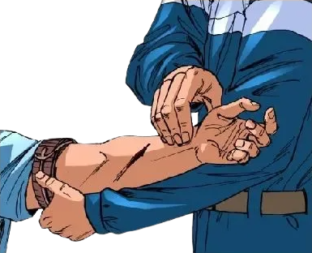
Первая помощь при кровотечении
Виды кровотечений:
Наружное. Чаще всего наблюдаются кровотечения из ран, а именно:
капиллярное - при поверхностных ранах, при этом кровь из раны вытекает каплями;
венозное - при более глубоких ранах, например, резаных, колотых, происходит обильное вытекание крови темно-красного цвета;
артериальное - при глубоких рубленых, колотых ранах; артериальная кровь ярко-красного цвета бьет струёй из поврежденных артерий, в которых она находится под большим давлением;
смешанное - в тех случаях, когда в ране кровоточат вены и артерии, чаще всего такое кровотечение наблюдается при глубоких ранах.
Внутренне. Кровотечения из внутренних органов (представляет собой большую опасность).

Slide 16
Первая помощь при кровотечении
Для остановки кровотечения повязкой необходимо:
поднять раненую конечность;
закрыть кровоточащую рану перевязочным материалом (из пакета), сложенным в комочек, и придавить сверху, не касаясь пальцами самой раны;
в таком положении, не отпуская пальцев, держать 4-5 минут. Если кровотечение остановится, то, не снимая наложенного материала, поверх него наложить еще одну подушечку из другого пакета или кусок ваты и забинтовать
при сильном кровотечении, если его невозможно остановить давящей повязкой, следует сдавить кровеносные сосуды, питающие раненую область, пальцами, жгутом или закруткой либо согнуть конечности в суставах. Во всех случаях при большом кровотечении необходимо срочно вызвать врача и указать ему точное время наложения жгута (закрутки).

Slide 17
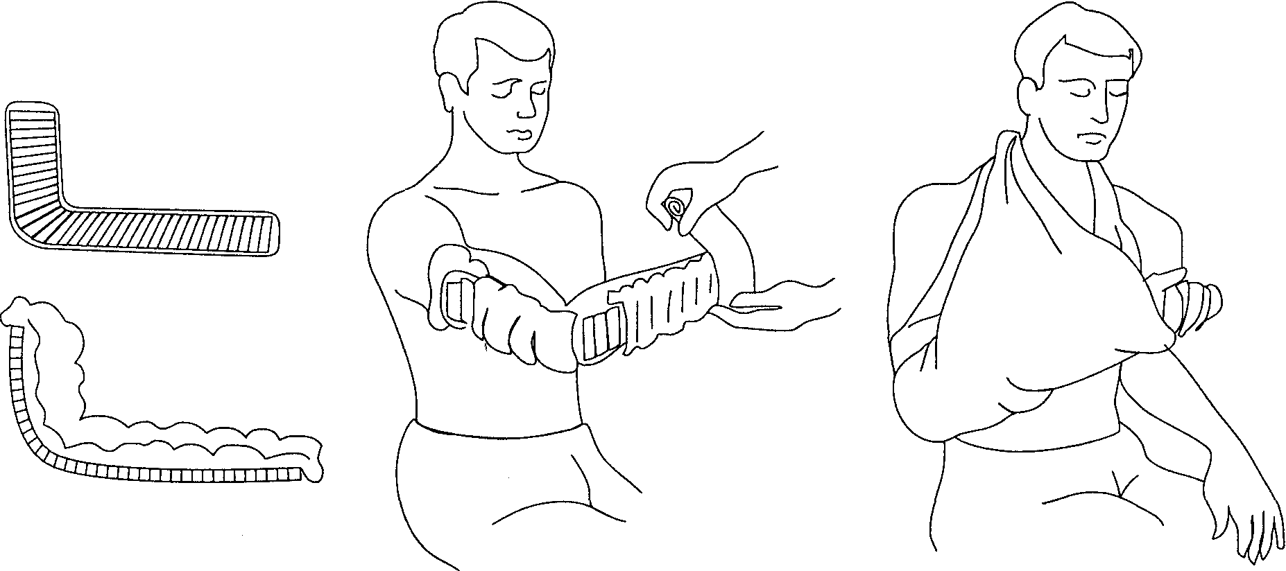
ПЕРВАЯ ПОМОЩЬ ПРИ ПЕРЕЛОМАХ, ВЫВИХАХ, УШИБАХ И РАСТЯЖЕНИИ СВЯЗОК

Slide 18
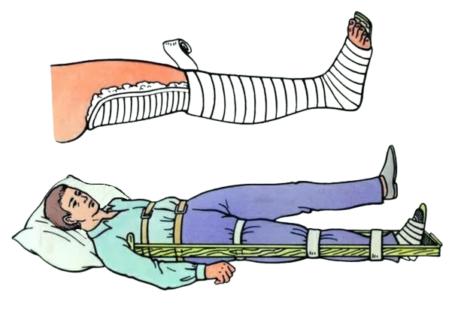
ПЕРВАЯ ПОМОЩЬ ПРИ ПЕРЕЛОМАХ, ВЫВИХАХ, УШИБАХ И РАСТЯЖЕНИИ СВЯЗОК

Slide 19
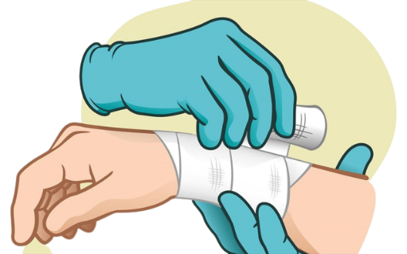
ПЕРВАЯ ПОМОЩЬ ПРИ ожогах
Ожоги бывают:
термические - вызванные пламенем, горячим паром, горячими жидкостями (вода, масла), горючими смесями, расплавленным металлом;
химические - вызванные кислотами, щелочами, химически активными веществами и смесями, препаратами бытовой химии, аэрозолями и др.;
электрические - воздействием электрического тока или электрической дуги.
По глубине поражения все ожоги делятся на четыре степени:
первая - покраснение и отек кожи;
вторая - водяные пузыри;
третья - омертвление поверхностных и глубоких слоев кожи;
четвертая - обугливание кожи, поражение мышц, сухожилий и костей.

Slide 20
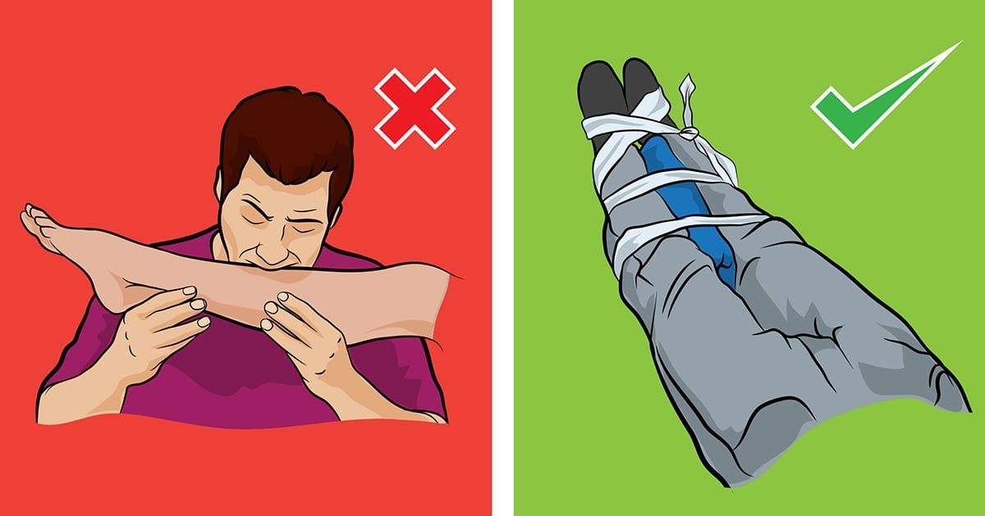
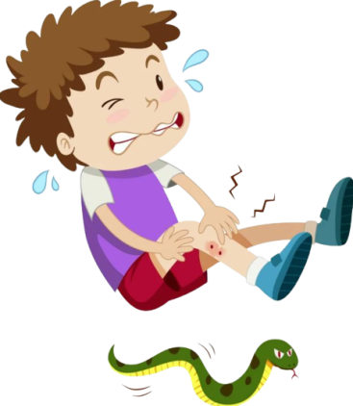
ПЕРВАЯ ПОМОЩЬ ПРИ укусах животных

Slide 21
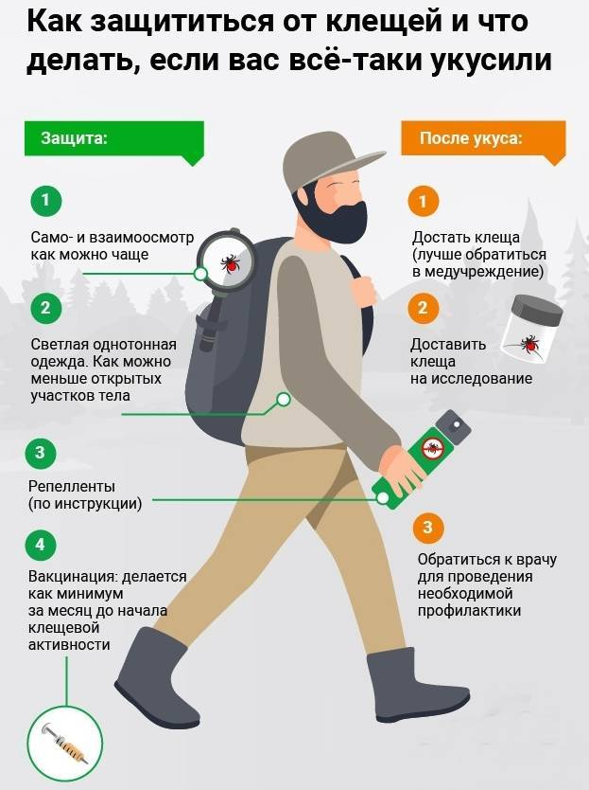
ПЕРВАЯ ПОМОЩЬ ПРИ укусах насекомых

Slide 22
СПАСИБО ЗА ВНИМАНИЕ

